Slide 1
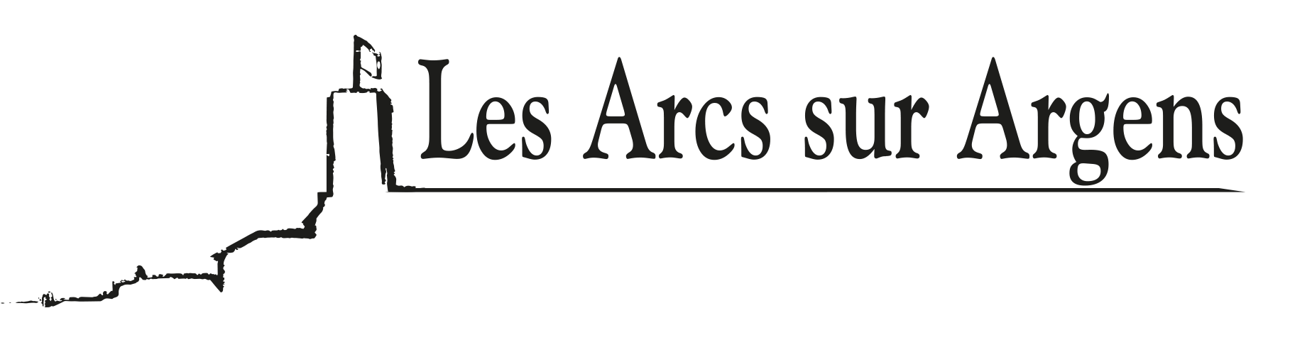

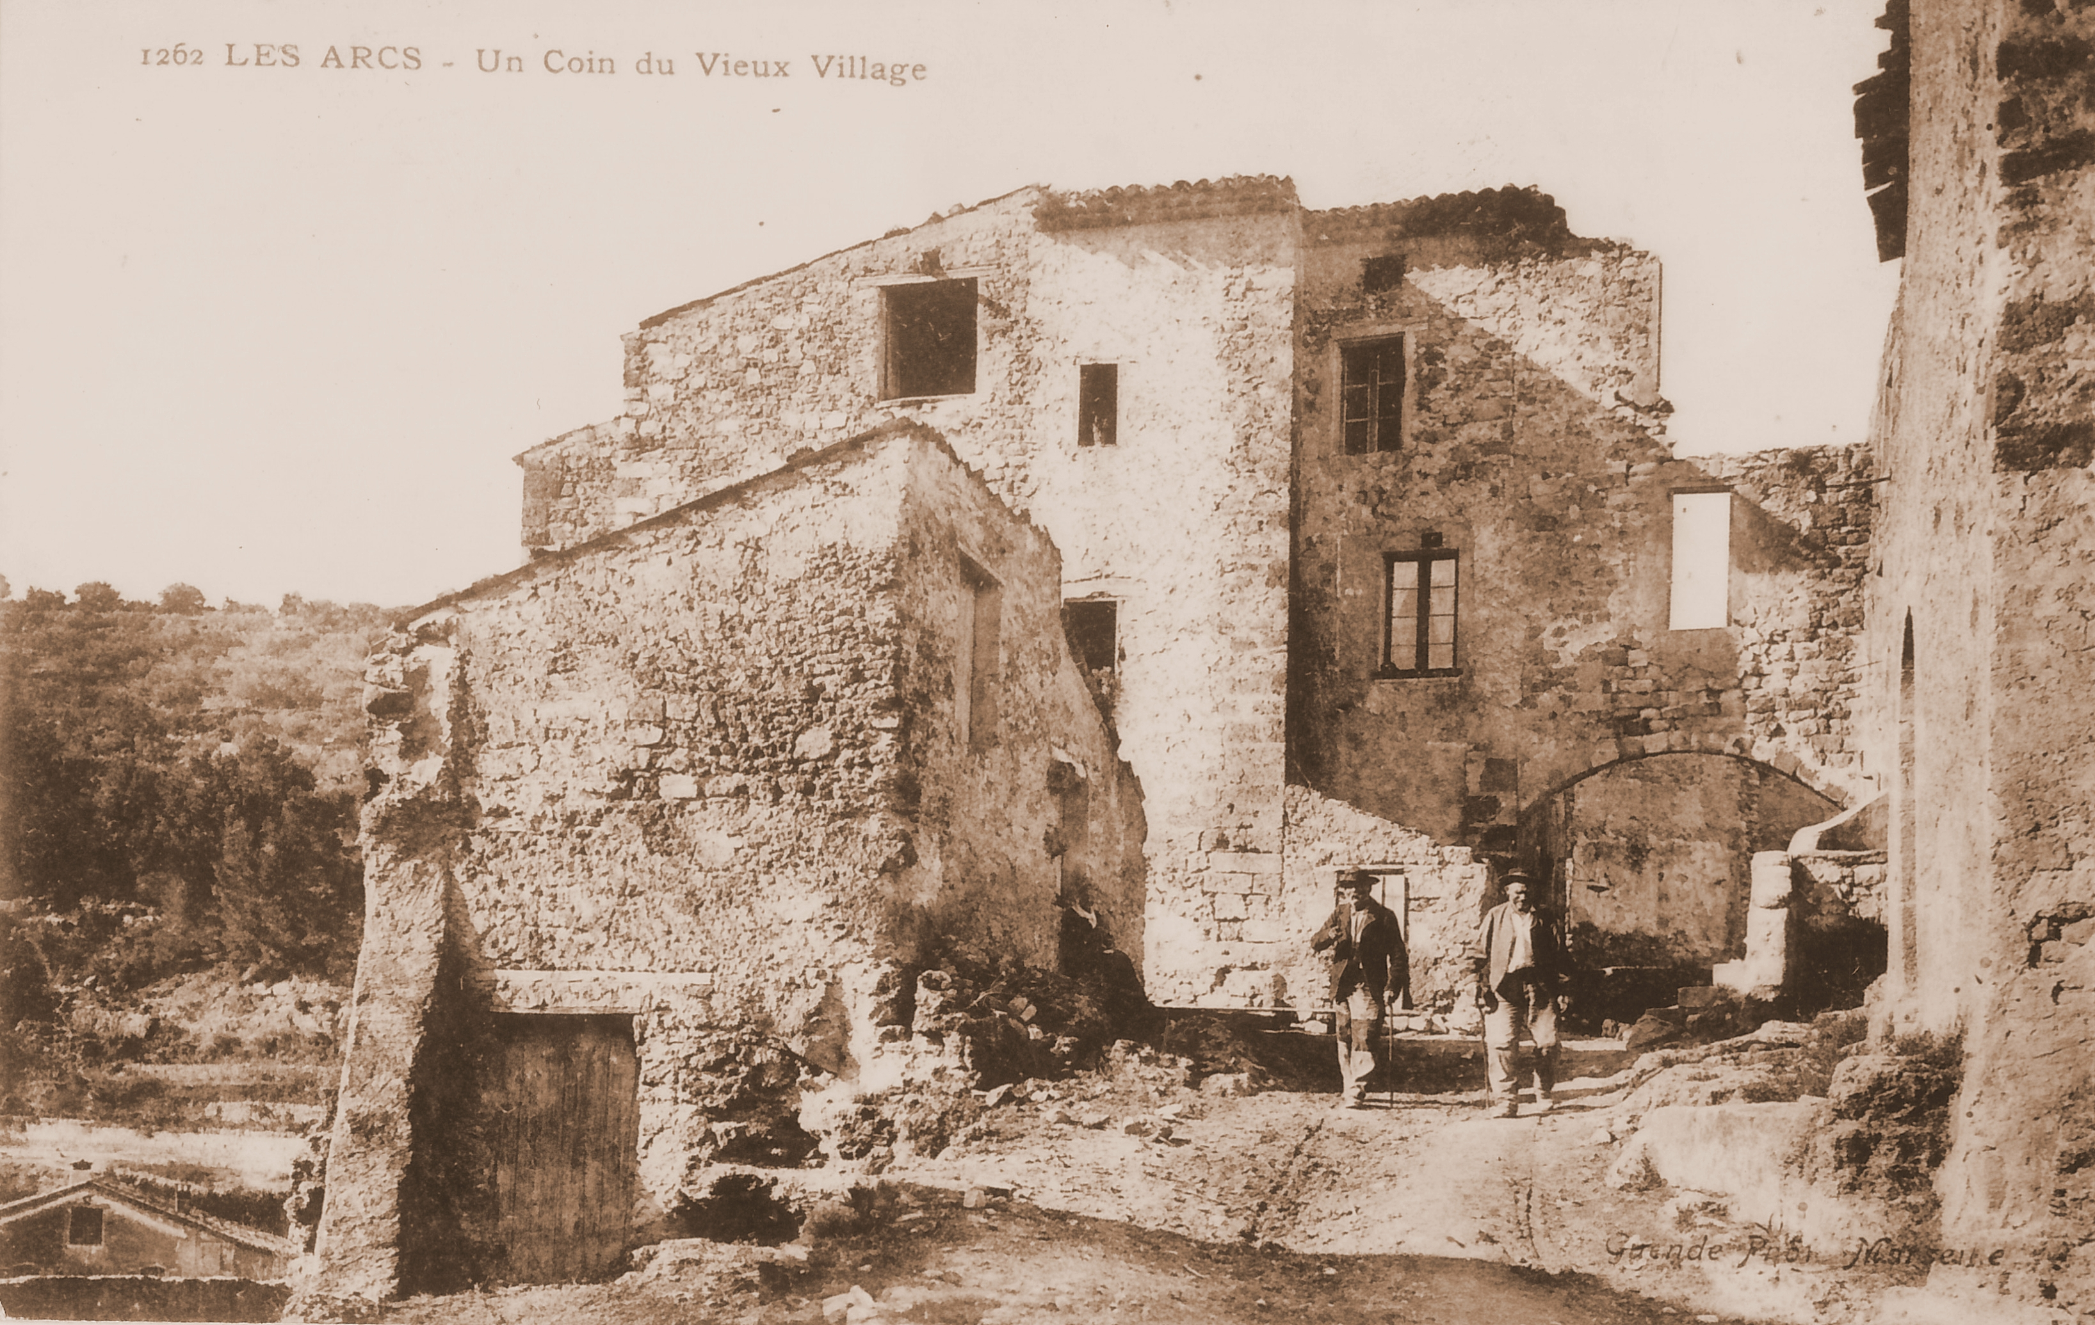

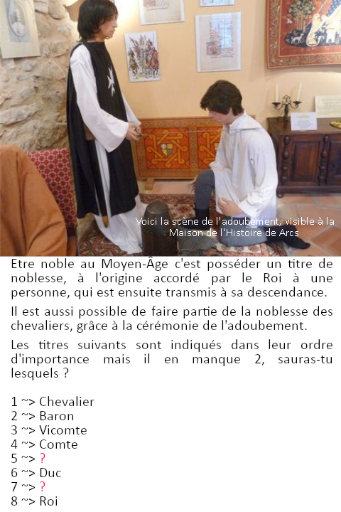



Cité médiévale
Bienvenue sur la plaque
du Parage
En résumé
Un acte rédigé le 8 juillet 1150 fait l’inventaire, à l’intérieur du castrum….
Pour en savoir plus …
Regarder la vidéo
L’évolution du quartier du Parage
Pour les plus joueurs d’entre vous
Cliquez sur l’image pour avoir la réponse
Ville de Les Arcs sur Argens
Bastide Sainte
Cécile
Retrouvez toutes nos actualités
sur le site de la mairie des Arcs
ici

